Slide 1
ONE-TRAX®
Diseño
Side Track
Lección Nº 9
Cesar Figueroa
( Software Champions ) Neuquen-Argentina

Slide 2
Instrucciones Side Track
Procedimiento para realizar un Side Track
Fijar en Bit Depth , la profundidad donde se fijó el Tope del Tapón de cemento.
En la sección de Well Geometry-------Daily Casing, configurar el escenario de la prof. del tope de cemento
En la sección de Volume Accounting , colocar en Volume Not Fluids , el vol. que se encuentra debajo de la profundidad del tapón de cemento,
Realizar transacciones en Transfer/Loss, de todo el vol. Perdido después de realizado el tapón de cemento ( Ej. Lef in Hole – Lodo dejado entre tapòn y tapòn etc. )
En Casing Interval Summary, crear el intervalo para el Side Track
Pasar al siguiente día, y continuar perforando

Slide 3
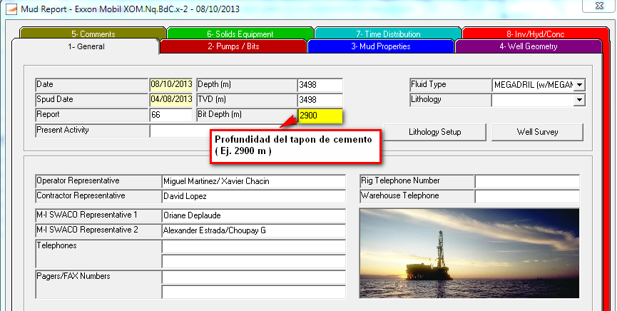
Fijar Prof. Tope Tapón de Cemento
Bit Depth: En la sección de Bit Depth, se fija la profundidad donde se realizó el Tapón de cemento

Slide 4
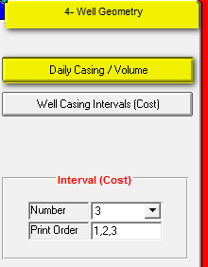
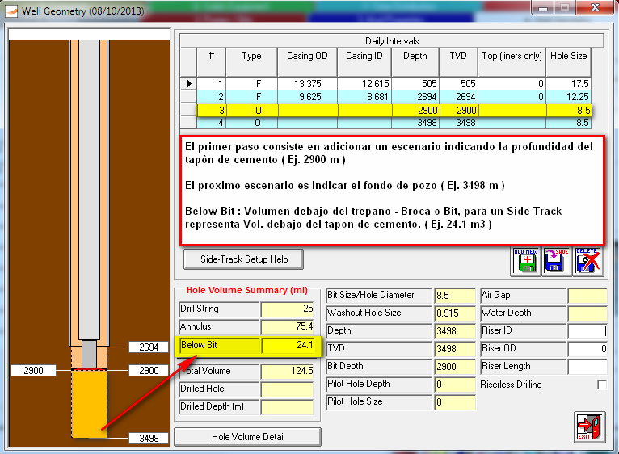
Diseño de Side Track

Slide 5
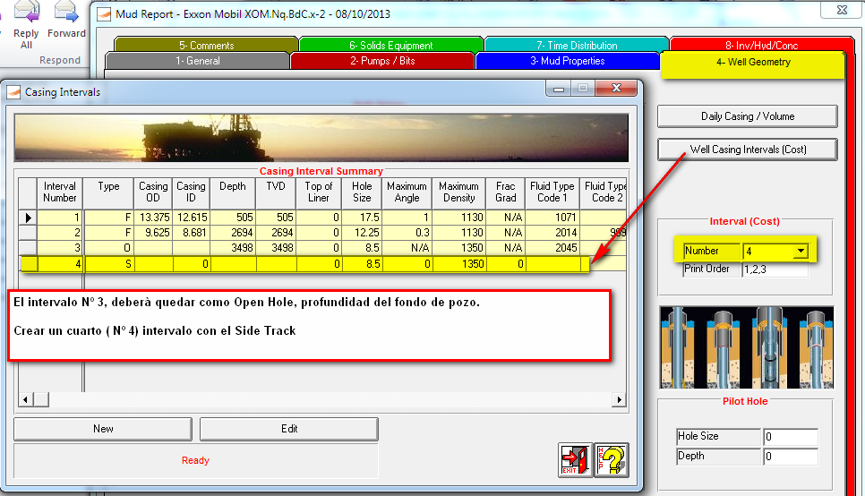
Sumario Intervalo de Casing- Side Track

Slide 6

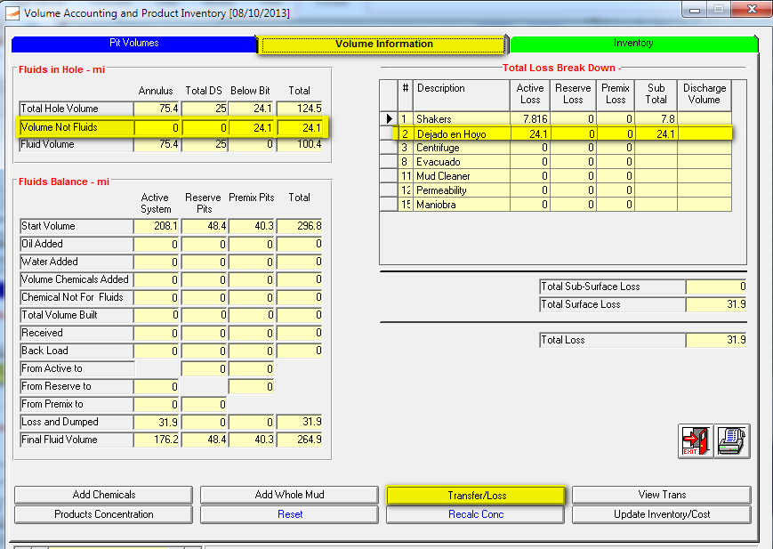
Sección de Volúmenes
Volume Not Fluids: En esta sección se asignará el Vol. dejado debajo del Tapón de cemento ( Ej. 24.1 m3 )
Posteriormente efectuar una Transacción de Perdida ( Transfer/Loss ), por el Vol. Perdido “ Lef in Hole o Dejado en Pozo “ Ej. 24.1 m3 )

Slide 7
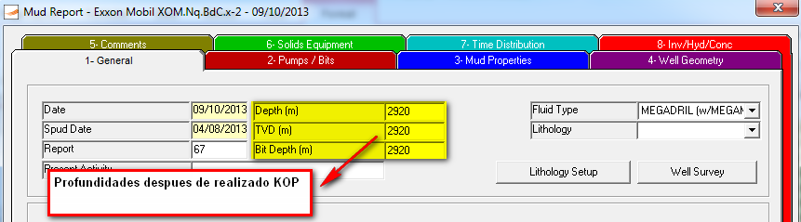
Siguiente Día – Perforación después de KOP

Slide 8


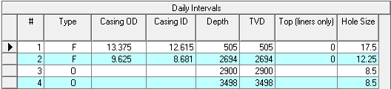
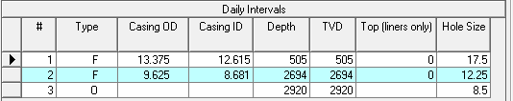
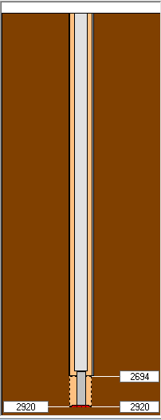
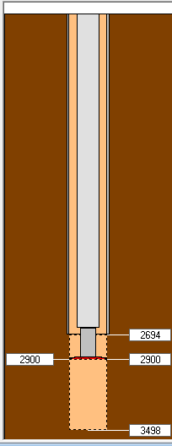
Diseño Side Track
Perforacion despues KOP

